Slide 1
Муниципальное бюджетное дошкольное образовательное учреждение «Центр развития ребёнка – детский сад № 91»
Занятие лепка «СНЕГОВИК»
Подготовил воспитатель второй младшей группы №3
Евдокимова Ирина Андреевна

Slide 2
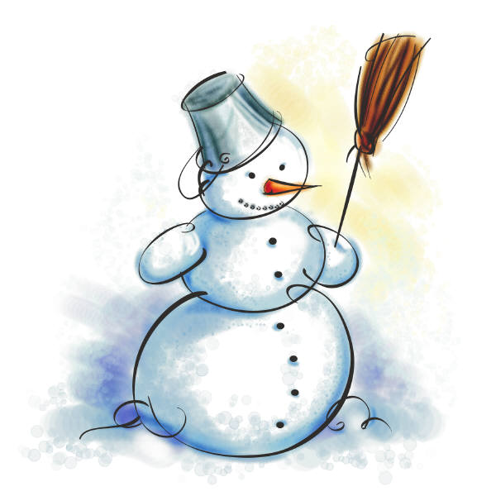
Появился во дворе
Он в холодном декабре.
Неуклюжий и смешной
У катка стоит с метлой.
К ветру зимнему привык
Наш приятель ...
Снеговик

Slide 3
Снеговик из детской сказки
Раскраснелась детвора -
Накатала три шара!
Друг на друга их сложили,
И ведро нагромоздили.
Нос - морковка, уголь - глазки,
Снеговик из детской сказки!
Руки - ветки, рот - конфета...
Пусть стоит теперь до лета!

Slide 4
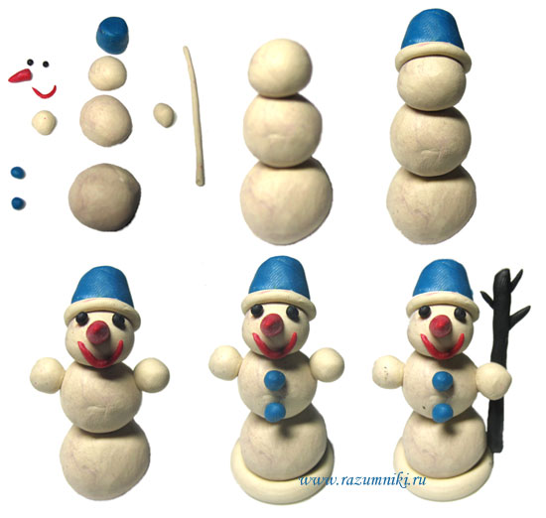
Инструкция по лепке снеговика

